Slide 1
Лекція 12_2:
Паттерни програмування на Java (структурні)

Slide 2
Структурні шаблони (GoF)
Структурні шаблони – шаблони проектування, в яких розглядається питання про те, як з класів і об’єктів утворюються більші структури.
Структурні шаблони зазвичай пов’язані з композицією об’єктів, іншими словами, з тим, як сутності можуть використати один одного. Ще одним поясненням було б те, що вони допомагають відповісти на питання “Як створити програмний компонент”.

Slide 3
Список структурних шаблонів проектування :
адаптер (Adapter);
міст (Bridge);
компонувальник (Composite);
декоратор (Decorator);
фасад (Facade);
пристосованець (Flyweight);
заступник (Proxy).

Slide 4
  Адаптер (Adapter)
Адаптер – структурний шаблон проектування, призначений для організації використання функцій об’єкту, недоступного для модифікації, через спеціально створений інтерфейс.
Приклад з життя: Уявимо, що у вас на карті пам’яті є якісь зображення і вам потрібно перенести їх на ваш комп’ютер. Щоб це зробити, вам потрібний якийсь адаптер, який сумісний з портами вашого комп’ютера. В цьому випадку кард-рідер – це адаптер. Іншим прикладом буде блок живлення. Вилку з трьома ніжками не можна вставити в розетку з двома отворами. Для того, щоб вона підійшла, потрібно використати адаптер. Ще одним прикладом буде перекладач, який переводить слова однієї людини для іншого.
Простими словами: Шаблон дозволяє обернути несумісні об’єкти в адаптер, щоб зробити їх сумісними з іншим класом.

Slide 5
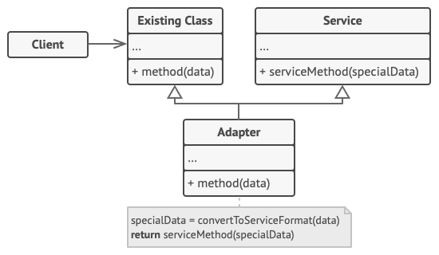
Адаптер (схема)

Slide 6
      Адаптер: система для адаптації
// Система яку будемо адаптовувати
class OldElectricitySystem {
public string MatchThinSocket()
{
return "220V";
}
}
// Широковикористовуваний інтерфейс нової системи (специфікація до квартири)
interface InewElectricitySystem {
string MatchWideSocket();
}
// Ну і власне сама розетка у новій квартирі
class NewElectricitySystem extends InewElectricitySystem {
public string MatchWideSocket()
{
return "220V";
}
}

Slide 7
Адаптер: адаптер
// Адаптер виглядає як нові євроразетки, шляхом наслідування прийнятного інтерфейсу
class Adapter extends INewElectricitySystem{
// Але всередині він таки знає, що бувають за розетки
private readonly OldElectricitySystem _adaptee;
public Adapter(OldElectricitySystem adaptee) {
_adaptee = adaptee;
}
// А тут відбувається вся магія - адаптер «перекладає» функціональність із нового стандарту на старий
public string MatchWideSocket() {
// Якщо б була різниця в напрузі (не 220V) то ми б помістили трансформатор
return _adaptee.MatchThinSocket();
}
}
class ElectricityConsumer{
// Зарядний пристрій розуміє тільки нову систему
public static void ChargeNotebook(INewElectricitySystem electricitySystem) {
Console.WriteLine(electricitySystem.MatchWideSocket());
}
}

Slide 8
Адаптер - використання
public class AdapterDemo {
public static void Run() {
// 1)
// Ми можемо користуватися новою системою без проблем
NewElectricitySystem newElectricitySystem = new NewElectricitySystem();
ElectricityConsumer.ChargeNotebook(newElectricitySystem);
// 2)
// Ми повинні адаптуватися до старої системи, використовуючи адаптер
OldElectricitySystem oldElectricitySystem = new OldElectricitySystem();
Adapter adapter = new Adapter(oldElectricitySystem);
ElectricityConsumer.ChargeNotebook(adapter);
}
}

Slide 9
Декоратор
Декоратор – структурний шаблон проектування, призначений для динамічного підключення додаткової поведінки до об’єкту. Шаблон-декоратор надає гнучку альтернативу практиці створення підкласів з метою розширення функціональності.
Приклад з життя: Уявимо, що у вас є свій автосервіс. Як ви розраховуватимете суму в рахунку за послуги? Ви вибираєте одну послугу і динамічно додаєте до неї ціни на послуги, що надаються, поки не отримаєте остаточну вартість. Тут кожен тип сервісу є декоратором.
Простими словами: Шаблон декоратор дозволяє вам динамічно змінювати поведінку об’єкту під час роботи, обертаючи його в об’єкт класу декоратора.

Slide 10
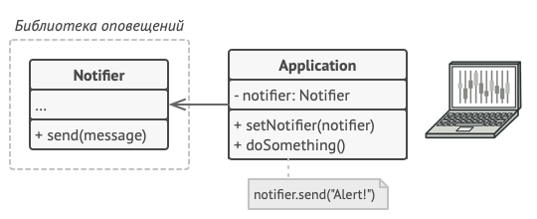
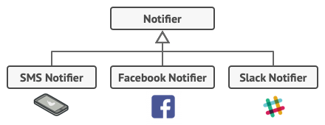
  Декторатор (схема)

Slide 11
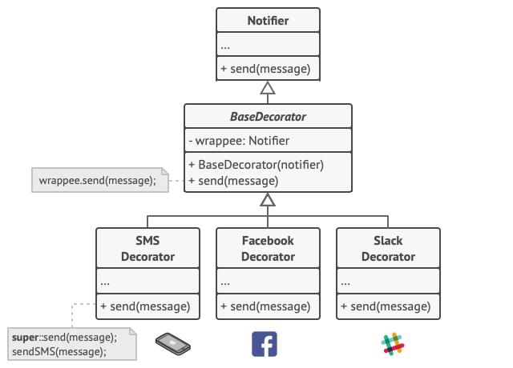
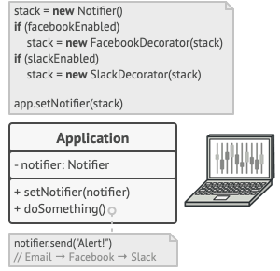

Slide 12
Декоратор — запис у файл
public interface DataSource {
void writeData(String data);
String readData();
}
// FileDataSource.java
import java.io.*;
public class FileDataSource implements DataSource {
private String name;
public FileDataSource(String name) {
this.name = name;
}
@Override
public void writeData(String data) {
File file = new File(name);
try (OutputStream fos = new FileOutputStream(file))
{
fos.write(data.getBytes(), 0, data.length());
} catch (IOException ex) {
System.out.println(ex.getMessage());
}
}
@Override
public String readData() {
char[] buffer = null;
File file = new File(name);
try (FileReader reader = new FileReader(file)) {
buffer = new char[(int) file.length()];
reader.read(buffer);
} catch (IOException ex) {
System.out.println(ex.getMessage());
}
return new String(buffer);
}
}

Slide 13
Реалізація Декоратору
// DataSourceDecorator.java
public class DataSourceDecorator implements DataSource {
private DataSource wrappee;
DataSourceDecorator(DataSource source) {
this.wrappee = source;
}
@Override
public void writeData(String data) {
wrappee.writeData(data);
}
@Override
public String readData() {
return wrappee.readData();
}
}
public class EncryptionDecorator extends DataSourceDecorator {
public EncryptionDecorator(DataSource source) {
super(source);
}
public void writeData(String data) {
super.writeData(encode(data));
}
public String readData() {
return decode(super.readData());
}
private String encode(String data) {
byte[] result = data.getBytes();
for (int i = 0; i < result.length; i++) {
result[i] += (byte) 1; }
return Base64.getEncoder().encodeToString(result);
}
private String decode(String data) {
byte[] result = Base64.getDecoder().decode(data);
for (int i = 0; i<result.length; i++) {result[i] -= (byte) 1; } return new String(result);
}}

Slide 14
Використання Декоратору
public class Demo {
public static void main(String[] args) {
String salaryRecords = "Name,Salary\nJohn Smith,100000\nSteven Jobs,912000";
DataSourceDecorator encoded = new EncryptionDecorator(
new FileDataSource("out/OutputDemo.txt"));
encoded.writeData(salaryRecords);
DataSource plain = new FileDataSource("out/OutputDemo.txt");
System.out.println("- Input ----------------"); System.out.println(salaryRecords);
System.out.println("- Encoded --------------");
System.out.println(plain.readData()); System.out.println("- Decoded --------------");
System.out.println(encoded.readData());
}}
Результат:
Name,Salary
John Smith,100000
Steven Jobs,912000
- Encoded --------------
Zkt7e1Q5eU8yUm1Qe0ZsdHJ2VXp6dDBKVnhrUHtUe0sxRUYxQkJIdjVLTVZ0dVI5Q2IwOXFISmVUMU5rcENCQmdxRlByaD4+
- Decoded --------------
Name,Salary
John Smith,100000
Steven Jobs,912000

Slide 15
Міст
Міст – структурний шаблон проектування, використовуваний в проектуванні програмного забезпечення, щоб розділяти абстракцію і реалізацію так, щоб вони могли змінюватися незалежно. Шаблон міст використовує інкапсуляцію, агрегацію і може використовувати спадкоємство для того, щоб розділити відповідальність між класами.
Приклад з життя: Уявимо, що у вас є сайт з різними сторінками, і вам потрібно дозволити користувачам міняти їх тему. Що ви робитимете? Створювати множинні копії кожної сторінки для кожної теми або просто окрему тему, яку користувач зможе вибрати сам? Шаблон міст дозволяє вам зробити друге.

Slide 16
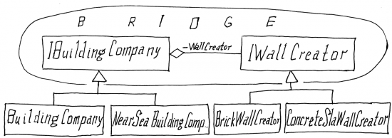

Slide 17
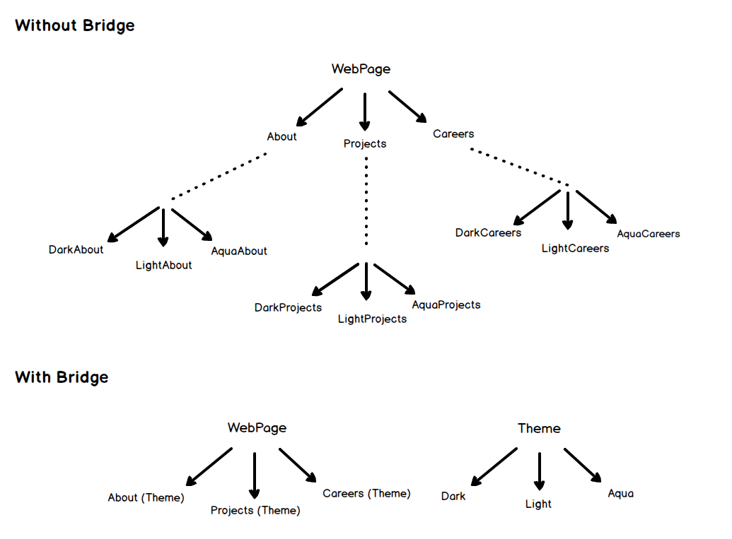
Переваги мосту

Slide 18
Застосування мосту
public interface Drawer {
public void drawCircle(int x, int y, int radius);
}
public class SmallCircleDrawer implements Drawer{
public static final double radiusMultiplier = 0.25;
@Override
public void drawCircle(int x, int y, int radius) {
System.out.println("Small circle center = " + x + "," + y + " radius = " + radius*radiusMultiplier);
}
}
public class LargeCircleDrawer implements Drawer{
public static final int radiusMultiplier = 10;
@Override
public void drawCircle(int x, int y, int radius) {
System.out.println("Large circle center = " + x + "," + y + " radius = " + radius*radiusMultiplier);
}
}

Slide 19
Застосування мосту -2
public abstract class Shape {
protected Drawer drawer;
protected Shape(Drawer drawer){
this.drawer = drawer;
}
public abstract void
draw();
public abstract void
enlargeRadius(int multiplier);
}
public class Circle extends Shape{
private int x;
private int y;
private int radius;
public Circle(int x, int y, int radius, Drawer drawer) {
super(drawer);
setX(x); setY(y);
setRadius(radius);
}
@Override
public void draw() {
drawer.drawCircle(x, y, radius);
}
@Override
public void enlargeRadius(int
multiplier) {
radius *= multiplier;
}
}

Slide 20
Застосування мосту -3
public int getX() {
return x;
}
public int getY() {
return y;
}
public int getRadius() {
return radius;
}
public void setX(int x) {
this.x = x;
}
public void setY(int y) {
this.y = y;
}
public void setRadius(int
radius) {
this.radius = radius;
}
/* Demo "Мост". */
public class Application {
public static void main(String[] args){
Shape [] shapes = { new Circle(5,10,10,
new LargeCircleDrawer()),
new Circle(20,30,100,
new SmallCircleDrawer())};
for (Shape next : shapes){
next.draw();
}
}
}
// Output
Large circle center = 5,10 radius = 100
Small circle center = 20,30 radius = 25.0

Slide 21
Компонувальник
Компонувальник – структурний шаблон проектування, що об’єднує об’єкти в деревовидну структуру для представлення ієрархії від частки до цілого. Компонувальник дозволяє клієнтам звертатися до окремих об’єктів і до груп об’єктів однаково. Патерн визначає ієрархію класів, які одночасно можуть складатися з примітивних і складних об’єктів, спрощує архітектуру клієнта, робить процес додавання нових видів об’єкту простішим.
Приклад з життя: Кожна організація скомпонована із співробітників. У кожного співробітника є однакові властивості, такі як зарплата, обов’язки, звітність і так далі.
Простими словами: Шаблон-компонувальник дозволяє клієнтам працювати з індивідуальними об’єктами в єдиному стилі.

Slide 22
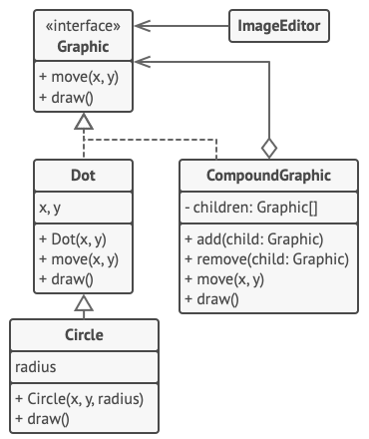
Схема компонувальника

Slide 23
Компонувальник -1
//BaseShape.java
BaseShape(int x, int y, Color color) {
this.x = x; this.y = y;
this.color = color;
}
@Override
public int getX() {
return x; }
@Override
public int getY() {
return y; }
@Override
public int getWidth() {
return 0; }
@Override
public int getHeight() {
return 0; }
@Override
public void move(int x, int y) {
this.x += x;
this.y += y;
}
// Shape.java
public interface Shape {
int getX();
int getY();
int getWidth();
int getHeight();
void move(int x, int y);
boolean isInsideBounds(int x, int y);
void select();
void unSelect();
boolean isSelected();
void paint(Graphics graphics);}
//BaseShape.java
//Абстрактна фігура з базовим функціоналом
import java.awt.*;
abstract class BaseShape implements Shape {
public int x;
public int y;
public Color color;
private boolean selected = false;

Slide 24
Компонувальник -2
      // Dot.java: Точка
import java.awt.*;
public class Dot extends BaseShape {
private final int DOT_SIZE = 3;
public Dot(int x, int y, Color color) {
super(x, y, color);
}
@Override
public int getWidth() {
return DOT_SIZE;
}
@Override
public int getHeight() {
return DOT_SIZE;
}
@Override
public void paint(Graphics graphics) {
super.paint(graphics);
graphics.fillRect(x - 1, y - 1, getWidth(), getHeight());
}
}
//Circle.java: Круг
import java.awt.*;
public class Circle extends BaseShape {
public int radius;
public Circle(int x, int y, int radius, Color color) {
super(x, y, color);
@Override
public int getWidth() {
return radius * 2;
}
@Override
public int getHeight() {
return radius * 2;
}
@Override
public void paint(Graphics graphics) {
super.paint(graphics);
graphics.drawOval(x, y, getWidth() - 1, getHeight() - 1);
}
}

Slide 25
Компонувальник -3
public int getX() {
if (children.size() == 0) { return 0; }
int x = children.get(0).getX();
for (Shape child : children) {
if (child.getX() < x) { x = child.getX(); }
}
return x;
}
@Override
public int getY() { ****}
public int getWidth() {
int maxWidth = 0;
int x = getX();
for (Shape child : children) {
int childsRelativeX = child.getX() - x;
int childWidth =
childsRelativeX + child.getWidth();
if (childWidth > maxWidth) {
maxWidth = childWidth;
}
} return maxWidth;
} ****
import java.awt.*; // CompoundShape.java
import java.util.*
public class CompoundShape extends BaseShape {
protected List<Shape>
children = new ArrayList<>();
public CompoundShape(Shape... components) { super(0, 0, Color.BLACK);
add(components);
}
public void add(Shape component) {
children.add(component); }
public void remove(Shape child){
children.remove(child); }
public void remove(Shape... components) {
children.removeAll(
Arrays.asList(components));
}
public void clear() { children.clear();
}

Slide 26
public class ImageEditor {
private EditorCanvas canvas;
private CompoundShape allShapes = new CompoundShape();
public ImageEditor() {
canvas = new EditorCanvas();
}
public void loadShapes(Shape... shapes) {
allShapes.clear();
allShapes.add(shapes);
canvas.refresh();
}
public int getWidth() {
return allShapes.getX() + allShapes.getWidth() + PADDING; }
public int getHeight() {
return allShapes.getY() + allShapes.getHeight() + PADDING; }
void refresh() {
this.setSize(getWidth(), getHeight());
frame.pack();
}
public void paint(Graphics graphics) {
allShapes.paint(graphics); }
******
}

Slide 27
Composite
public class Demo {
public static void main(String[] args) {
ImageEditor editor = new ImageEditor();
editor.loadShapes(
new Circle(10, 10, 10, Color.BLUE),
new CompoundShape(
new Circle(110, 110, 50, Color.RED),
new Dot(160, 160, Color.RED)
),
new CompoundShape(
new Rectangle(250, 250, 100, 100, Color.GREEN),
new Dot(240, 240, Color.GREEN),
new Dot(240, 360, Color.GREEN),
new Dot(360, 360, Color.GREEN),
new Dot(360, 240, Color.GREEN)
)
);
}
}

Slide 28
Фасад (Facade)
Фасад – структурний шаблон проектування, що дозволяє приховати складність системи шляхом зведення усіх можливих зовнішніх викликів до одного об’єкту, що делегує їх відповідним об’єктам системи.
Приклад з життя: Як ви включаєте комп’ютер? Натискаю на кнопку включення, скажете ви. Це те, в що ви вірите, тому що ви використовуєте простий інтерфейс, який комп’ютер надає для доступу зовні. Усередині ж повинно статися значно більше. Цей простий інтерфейс для складної підсистеми називається фасадом.
Простими словами: Шаблон фасад надає спрощений інтерфейс для складної системи.

Slide 29
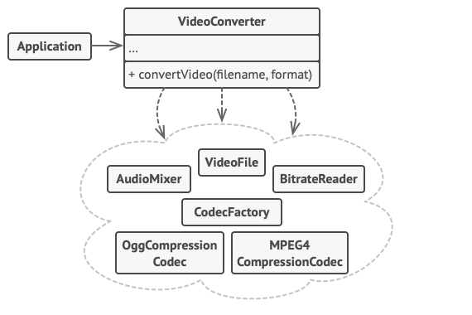
Приклад фасаду
//*Класи складного стороннього фреймворку конвертації відео. Ми не можемо його спростити*/
class VideoFile
// ...
class OggCompressionCodec
// ...
class MPEG4CompressionCodec
// ...
class CodecFactory
// ...
class BitrateReader
// ...
class AudioMixer
// ...

Slide 30
/* Замість цього створюємо Фасад— простий інтерфейс для роботизі складним фреймворком. Фасад не має всієї функціональності фреймворку, але має простий інтерфейс для клієнтів.*/
class VideoConverter містить
method convert(filename, format):
File file = new VideoFile(filename)
sourceCodec = new CodecFactory.extract(file)
if (format == "mp4")
destinationCodec = new MPEG4CompressionCodec()
else
destinationCodec = new OggCompressionCodec()
buffer = BitrateReader.read(filename, sourceCodec)
result = BitrateReader.convert(buffer, destinationCodec)
result = (new AudioMixer()).fix(result)
return new File(result)
/* Застосування не залежить від складного фреймворку конвертації
відео. Якщо потрідно замінити фреймворк, потріно змінити лише Фасад. */
class Application містить
method main():
convertor = new VideoConverter()
mp4 = convertor.convert("funny-cats-video.ogg", "mp4")
mp4.save()

Slide 31
//VideoFile.java
public class VideoFile {
private String name;
private String codecType;
public VideoFile(String name) {
this.name = name;
this.codecType = name.substring(name.indexOf(".") + 1);
}
public String getCodecType() {
return codecType;
}
public String getName() {
return name;
}
}
//OggCompressionCodec.java
public interface Codec {
}
public class OggCompressionCodec implements Codec {
public String type = "ogg";
}
public class CodecFactory {
public static Codec extract(VideoFile file) {
String type = file.getCodecType();
if (type.equals("mp4")) {
System.out.println("CodecFactory: extracting mpeg audio...");
return new MPEG4CompressionCodec();
}
else {
System.out.println("CodecFactory: extracting ogg audio...");
return new OggCompressionCodec();
}
}
}

Slide 32
/* Замість цього створюємо Фасад— простий інтерфейс для роботизі складним фреймворком. Фасад не має всієї функціональності фреймворку, але має простий інтерфейс для клієнтів.*/
class VideoConverter містить
method convert(filename, format):
File file = new VideoFile(filename)
sourceCodec = new CodecFactory.extract(file)
if (format == "mp4")
destinationCodec = new MPEG4CompressionCodec()
else
destinationCodec = new OggCompressionCodec()
buffer = BitrateReader.read(filename, sourceCodec)
result = BitrateReader.convert(buffer, destinationCodec)
result = (new AudioMixer()).fix(result)
return new File(result)
/* Застосування не залежить від складного фреймворку конвертації
відео. Якщо потрідно замінити фреймворк, потріно змінити лише Фасад. */
class Application містить
method main():
convertor = new VideoConverter()
mp4 = convertor.convert("funny-cats-video.ogg", "mp4")
mp4.save()

Slide 33
//VideoFile.java
public class VideoFile {
private String name;
private String codecType;
public VideoFile(String name) {
this.name = name;
this.codecType = name.substring(name.indexOf(".") + 1);
}
public String getCodecType() {
return codecType;
}
public String getName() {
return name;
}
}
public class OggCompressionCodec implements Codec {
public String type = "ogg";
}
//OggCompressionCodec.java
public interface Codec {
}
//CodecFactory.java
public class CodecFactory {
public static Codec extract(VideoFile file) {
String type = file.getCodecType();
if (type.equals("mp4")) {
System.out.println("CodecFactory: extracting mpeg audio...");
return new MPEG4CompressionCodec();
}
else {
System.out.println("CodecFactory: extracting ogg audio...");
return new OggCompressionCodec();
}
****
}
}

Slide 34
//BitrateReader.java: Bitrate-конвертер
public class BitrateReader {
public static VideoFile read(VideoFile file, Codec codec) {
System.out.println("BitrateReader: reading file...");
return file;
}
public static VideoFile convert(VideoFile buffer, Codec codec) {
System.out.println("BitrateReader: writing file...");
return buffer;
}
}

Slide 35
//VideoConversionFacade.java: Фасад бібліотеки роботи з відео
import java.io.File;
public class VideoConversionFacade {
public File convertVideo(String fileName, String format) {
System.out.println("VideoConversionFacade: conversion started.");
VideoFile file = new VideoFile(fileName);
Codec sourceCodec = CodecFactory.extract(file);
Codec destinationCodec;
if (format.equals("mp4")) {
destinationCodec = new OggCompressionCodec();
} else {
destinationCodec = new MPEG4CompressionCodec();
}
VideoFile buffer = BitrateReader.read(file, sourceCodec);
VideoFile intermediateResult = BitrateReader.convert(buffer, destinationCodec);
File result = (new AudioMixer()).fix(intermediateResult);
System.out.println("VideoConversionFacade: conversion completed.");
return result;
}
}

Slide 36
import java.io.File;
public class Demo {
public static void main(String[] args) {
VideoConversionFacade converter = new VideoConversionFacade();
File mp4Video = converter.convertVideo("youtubevideo.ogg", "mp4");
// ...
}
}
OutputDemo.txt: Результат
VideoConversionFacade: conversion started.
CodecFactory: extracting ogg audio...
BitrateReader: reading file...
BitrateReader: writing file...
AudioMixer: fixing audio...
VideoConversionFacade: conversion completed.

Slide 37
  Пристосованець (Flyweight)
Пристосованець – структурний шаблон проектування, при якому об’єкт, що представляє себе як унікальний екземпляр в різних місцях програми, по факту не є таким.
Приклад з життя: Ви коли-небудь замовляли чай у вуличному ларьку? Там готують не одну чашку, яку ви замовили, а набагато більшу місткість. Це робиться для того, щоб економити ресурси (газ/електрика). Газ/електрика в даному прикладі і є пристосованцями, ресурси яких діляться (sharing).
Простими словами: Пристосованець використовується для мінімізації використання пам’яті або обчислювальної вартості шляхом розділення ресурсів з найбільшою кількістю схожих об’єктів.

Slide 38
  Пристосованець (Flyweight)
public class TreeType {
private String name;
private Color color;
private String otherTreeData;
public TreeType(String name, Color color, String otherTreeData) {
this.name = name;
this.color = color;
this.otherTreeData = otherTreeData;
}
public void draw(Graphics g, int x, int y) {
g.setColor(Color.BLACK);
g.fillRect(x-1, y, 3, 5);
g.setColor(color);
g.fillOval(x-5,y-10, 10, 10);
}
}
public class Tree {
private int x;
private int y;
private TreeType type;
public Tree(int x, int y, TreeType type) {
this.x = x;
this.y = y;
this.type = type;
}
public void draw(Graphics g){
type.draw(g, x, y);
}
}

Slide 39
import java.awt.*;
import java.util.HashMap;
import java.util.Map;
public class TreeFactory {
static Map<String, TreeType> treeTypes = new HashMap<>();
public static TreeType getTreeType( String name,
Color color,
String otherTreeData) {
TreeType result =
treeTypes.get(name);
if (result == null) {
result = new TreeType(name,
color, otherTreeData);
treeTypes.put(name, result);
}
return result;
}
}
import javax.swing.*;
import java.awt.*;
import java.util.*;
public class Forest extends JFrame {
private List<Tree> trees = new ArrayList<>();
public void plantTree(int x, int y, String name, Color color, String otherTreeData) {
TreeType type =
TreeFactory.getTreeType(name, color,
otherTreeData);
Tree tree = new Tree(x, y, type);
trees.add(tree);
}
public void paint(Graphics graphics) {
for (Tree tree : trees) {
tree.draw(graphics);
} }}

Slide 40
import java.awt.*;
public class Demo {
static int CANVAS_SIZE = 500;
static int TREES_TO_DRAW = 1000000;
static int TREE_TYPES = 2;
public static void main(String[] args) {
Forest forest = new Forest();
for(int i = 0; i<Math.floor(TREES_TO_DRAW/TREE_TYPES); i++) {
forest.plantTree(random(0,CANVAS_SIZE),
random(0,CANVAS_SIZE),"Oak", Color.GREEN, "Oak texture");
forest.plantTree(random(0,CANVAS_SIZE),random(0,CANVAS_SIZE),
"Oak2", Color.ORANGE, "Oak2 texture stub");
}
forest.setSize(CANVAS_SIZE, CANVAS_SIZE);
forest.setVisible(true);
System.out.println(TREES_TO_DRAW + " trees drawn");
System.out.println("Tree size (8 bytes) * " + TREES_TO_DRAW);
System.out.println("Total: " + ((TREES_TO_DRAW * 8 + TREE_TYPES * 30) / 1024 / 1024) +"MB (instead of " + ((TREES_TO_DRAW * 38) / 1024 / 1024) + "MB)");
}
private static int random(int min, int max) {
return min + (int) (Math.random() * ((max - min) + 1));
}}

Slide 41
      OutputDemo.txt: Статистика потребляемой памяти
1000000 trees drawn
---------------------
Memory usage:
Tree size (8 bytes) * 1000000
+ TreeTypes size (~30 bytes) * 2
---------------------
Total: 7MB (instead of 36MB)

Slide 42
Заступник (Proxy)
Заступник – структурний шаблон проектування, який надає об’єкт, який контролює доступ до іншого об’єкту, перехоплюючи усі виклики (виконує функцію контейнера).
Приклад з життя: Ви коли-небудь використали карту доступу, щоб пройти через двері? Є декілька способів відкрити двері: наприклад, вона може бути відкрита за допомогою карти доступу або натиснення кнопки, яка обходить захист. Основна функціональність дверей – це відкриття, але заступник, доданий поверх цього, додає функціональність. Але краще я поясню це на прикладі коду трохи нижче.
Простими словами: Використовуючи шаблон заступник, клас відображає функціональність іншого класу.

Slide 43
Лінива ініціалізація (віртуальний проксі). Замість того, щоб вантажити дані відразу після старту програми, можна заощадити ресурси і створити об'єкт тоді, коли він дійсно знадобиться.
Захист доступу (захисний проксі). Коли в програмі є різні типи користувачів, і вам хочеться захищати об'єкт від несанкціонованого доступу.
Локальний запуск сервісу (віддалений проксі). Заступник транслює запити клієнта в виклики по мережі в протоколі, зрозумілому віддаленого сервісу.
Логування запитів (логіруючий проксі). Заступник може зберігати історію звернення клієнта до сервісного об'єкту.
Кешування об'єктів ( «розумні» посилання). Коли потрібно кешувати результати запитів клієнтів і управляти їх життєвим циклом. Заступник може підраховувати кількість посилань на сервісний об'єкт, які були віддані клієнту і залишаються активними. Коли всі посилання звільняються, можна буде звільнити і сам сервісний об'єкт (наприклад, закрити підключення до бази даних).
Крім того, Заступник може відстежувати, чи не міняв чи клієнт сервісний об'єкт. Це дозволить використовувати об'єкти повторно і здóрово економити ресурси, особливо якщо мова йде про великі сервіси.

Slide 44
public class Main {
public static void main(String[] args) {
// Create math proxy
IMath p = new MathProxy();
// Do the math
System.out.println("4 + 2 = " + p.add(4, 2));
System.out.println("4 - 2 = " + p.sub(4, 2));
System.out.println("4 * 2 = " + p.mul(4, 2));
System.out.println("4 / 2 = " + p.div(4, 2));
}
}
/**
* "Subject" - Проксі
*/
public interface IMath {
public double add(
double x, double y);
public double sub(
double x, double y);
public double mul(
double x, double y);
public double div(
double x, double y);
}

Slide 45
/* "Real Subject" — обєкт для заміни */
public class Math implements IMath{
public double add(
double x, double y) {
return x + y;
}
public double sub(
double x,double y) {
return x - y;
}
public double mul(
double x, double y) {
return x * y;
}
public double div(
double x, double y) {
return x / y;
}
}
//"Proxy Object"
public class MathProxy implements IMath {
private Math math;
public double add(double x, double y) {
lazyInitMath();
return math.add(x, y);
}
public double sub(double x, double y) {
lazyInitMath();
return math.sub(x, y);
}
public double mul(double x, double y) {
***
}
***
private void lazyInitMath(){
if (math == null) {
math = new Math();
}
}
}

